Slide 1
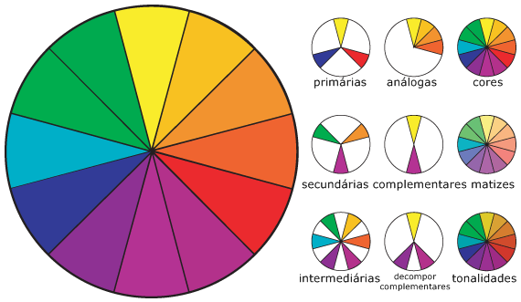
TEORIA CROMÁTICA AS CORES E SEU FUNCIONAMENTO

Slide 2
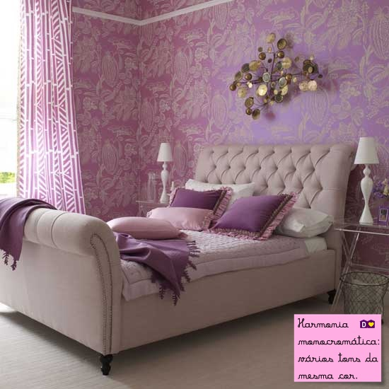
Harmonia - são esquemas para combinar as cores, podendo criar ambientes interessantes e atrativos.

Slide 3
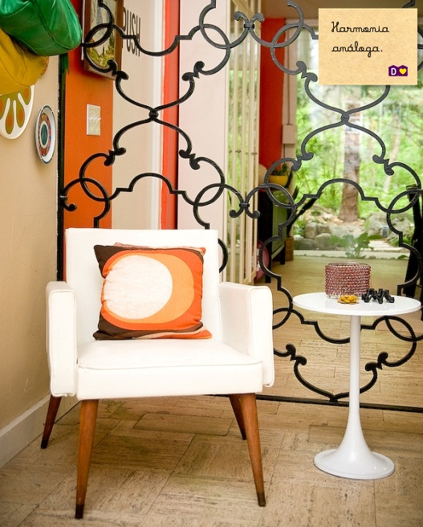
A harmonia análoga é aquela em que se combinam uma cor primária e as duas adjacentes à ela no círculo de cores. Uma das cores é utilizada como dominante no conjunto (o vermelho das paredes da foto acima), e as outras são aplicadas em detalhes. É uma harmonia mais rica que a monocromática, mas também não apresenta uma cor de contraste.

Slide 4
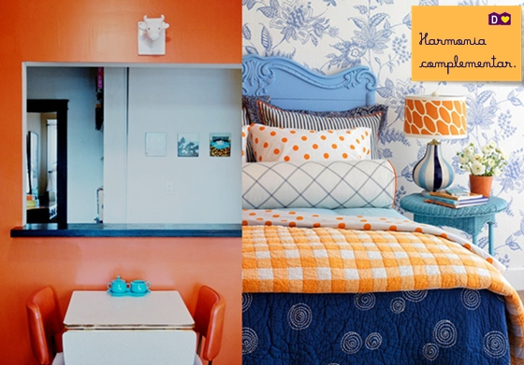
Harmonia complementar, busca-se o contraste com o uso de cores diametralmente opostas no círculo das cores. Uma combinação interessante é utilizar uma cor quente e uma fria não saturada, usando uma delas como dominante e a outra nos detalhes que se deseja destacar.

Slide 5
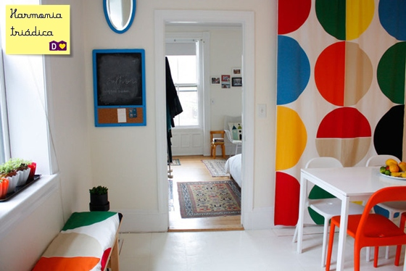
Usando três cores equidistantes no círculo das cores teremos uma combinação em harmonia triádica que apresenta grande contraste, mas ainda sim, equilíbrio. Novamente, usa-se uma cor como dominante e as outras duas para detalhes.

Slide 6
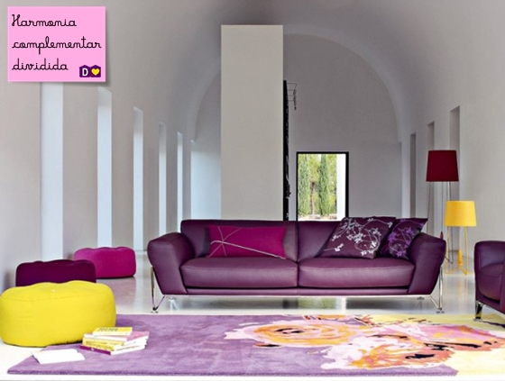
A harmonia complementar dividida é conseguida quando se utiliza uma cor em conjunto com as duas adjacentes à sua complementar no círculo das cores. Por exemplo, laranja, azul-violeta e azul-verde. Em relação à harmonia complementar, a dividida mantém o contraste, sem apresentar muita tensão visual.

Slide 7
TEORIA CROMÁTICA –
TERMINOLOGIA :
COR: sensação provocada pela ação da luz que se converte em energia quando absorvida pela matéria, sendo captada pelo órgão da visão. Grande parte desta radiação é absorvida pela atmosfera antes de alcançar a Terra, como os raios ultravioletas e os infravermelhos. Apenas uma pequena faixa de radiação é perceptível pela visão que, pela diferença de comprimento de onda ao longo do espectro eletromagnético, é observada com diferentes sensações. À essa sensação dá-se o nome de matiz.
ESPECTRO ELETROMAGNÉTICO: Conjunto de radiações eletromagnéticas emitidas pelo sol; apenas uma pequena parte dessas radiações é percebida na forma de luz pelo olho humano.
ESPECTRO CROMÁTICO: Conjunto de radiações luminosas percebidas pelo olho humano na forma de estímulos cromáticos. Cada comprimento de onda (frequência) corresponde a uma sensação ou matiz.

Slide 8
MATIZ: A sensação cromática provocada por um estímulo luminoso. Corresponde à cor em seu estadomais intenso de saturação. A palavra cor designa tanto a percepção das sensações luminosas diretas como as radiações luminosas refletidas por determinados corpos que provocam o fenômeno cromático. Os estímulos, que causam as sensações cromáticas, estão divididos em 2 grupos: cores-luz e cores pigmento.COR-LUZ são os estímulos cromáticos que percebemos na forma de radiações luminosas perceptíveis pelo olho humano. Todas as cores do espectro podem ser reproduzidas a partir de suas três cores primárias, vermelho (Red), verde (G) e azul (B). A soma dessas três cores é designada como síntese aditiva, processo que comprova que a luz branca contém todas as cores. Ex.: disco de Newton.
COR-PIGMENTO: é a substância material que, conforme sua natureza, absorve, refrata ou reflete os raios luminosos que se difundem sobre ela. Todas as cores do espectro podem ser obtidas através da mistura de três cores primárias, amarelo (Yellow), Magenta (M) e cian (C), dosadas em proporções diferentes. Se todas as cores primárias fossem absorvidas por completo por um objeto, obteríamos sua síntese subtrativa - a soma de todas as cores resulta em preto (ausência de luz).

Slide 9
CORES PRIMÁRIAS: Cores puras, que não podem ser obtidas da mistura de outras cores. São três as cores básicas a partir das quais todas as outras cores podem ser obtidas. As cores primárias diferem no caso de impressão (cor-pigmento) ou projeção (cor-luz). Para impressão tem-se amarelo, magenta e ciano. Para a impressão de policromias são usadas as cores CMY acrescidas do preto (K), processo designado de quadricromia (“quatro cores”). Para projeções luminosas as cores vermelho (Red), verde(Green) e azul (Blue) são usadas na composição de imagens através da tecnologia de CRT (Cathode RayTube - tubo de raio catódico).CORES SECUNDÁRIAS Cores que resultam da mistura de duas cores primárias: laranja (amarelo + ma-genta), verde (amarelo + ciano) e violeta ( magenta + ciano).
CORES TERCIÁRIAS: Cores obtidas pela mistura de uma cor primária e uma secundária próxima.

Slide 10
CORES COMPLEMENTARES: Cores opostas no espectro cromático que, quando misturadas, resultam em preto. Sempre há uma cor complementar para cada cor dada. No espectro cromático as cores complementares estão diametralmente opostas umas às outras. As duplas de complementares mais comuns são formadas pelas cores amarelo-violeta, azul-laranja e verde-vermelho.
Se analisarmos esses pares perceberemos que as três cores primárias sempre estão presentes. Assim como a mistura de C, M e Yresultam em um cinza escuro, também a mistura de duas complementares resulta na neutralização das primárias, processo conhecido como síntese subtrativa.

